Slide 1
Neural Networks - a view from three sides: • PM • BA • Developer
Understanding AI
Notes:
Hello every one. My name is Konstantin Voloshenko and I’m a BA from St. Petersburg.
One of my hobbies is Neural Networks.
Today I will talk about Neural Networks from three sides: how it looks for a manager, for an analyst and for a developer.

Slide 2
Overview
AI: Data science and Neural Networks
Typical tasks
AI Project
Hardware and Frameworks
Dataset and Target Quality
Prototyping
NN architecture and hyperparameters
Deployment and Integration
Q&A
Notes:
You can see the Agenda.
In addition to the story, today there will be a demonstration of a simple Neural Network solution and everyone will receive a link to the source code of the examples.

Slide 3
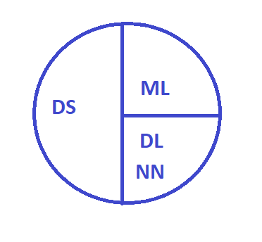
Overview
AI: Data science and Neural Networks
AI - Artificial Intelligence
DS - Data science
ML - Machine learning
DL - Deep learning
NN - Neural Networks
Notes:
Neural Networks is a part of Data science.
Neural Networks are usually considered in the context of Deep learning.
The same problem can be solved in different ways you can use Machine learning or Neural Networks.
But these are different ways. Today we are talking only about Neural Networks.

Slide 4
Overview
Typical tasks
Computer Vision (CV)
Naturel Language Processing (NLP)
Optical character recognition (OCR)
Audio and speech
Data tables (Classification, Regression)
Time series
Generative Adversarial network (GAN)
Reinforcement training
Genetic algorithms
Notes:
Where do Neural Networks work best today?
You can see a list of topics and tasks where networks really work well.
Computer Vision (CV)
Image classification
Image segmentation
Object detection
Face recognition
Naturel Language Processing (NLP)
Text classification
Handwriting text classification
Text segmentation
Chats
Optical character recognition (OCR)
Recognition of passports, documents, car license plates
Audio and speech
Speech recognition
Audio classification
Data tables
Classification
Regression (estimate)
Time series
Trading
Prediction of demand, sales
Classification
Generative Adversarial network (GAN)
Generation of pictures, texts, speech, audio, diagrams, wav2lip
Image Enhancement: Calorization, High Resolution
Reinforcement training
Robots, autopilots, drones, gaming environment
Genetic algorithms
Optimization, generation of Neural Networks architectures, tuning of hyperparameters.
Our topic for today is Regression based on Data table and we will estimate the value of Customer Credit Limit

Slide 5
AI Project
Hardware and Frameworks
GPU (CUDA, cuDNN)
Keras
TensorFlow
PyTorch

Slide 6
AI Project
Dataset and Target Quality
Exploring and Processing the Dataset:
Read and split our dataset into the input features
Analysis and selection of necessary features
Data Frame transformation:
Categorization of enumerated types
Numerical data scaling
Demonstration
Notes:
Credit Limit Object Model
Data via db150
Oracle connect via PLSQL Developer
PM Needs to agree with the Customer:
To get as big dataset as possible
For Target Quality will be used one of Regression losses function
Mean Squared Error (MSE) ~ 0.09 = 0.3 squaring

Slide 7
AI Project
Prototyping
The pilot project is really important :
Unpredictable results at the start
Impossible to work according to a preconceived project plan
Use short iterations
High importance dataset quality
Can be instability in production
GPUs are important for Deep Learning project
Notes:
Непредсказуемый результат на старте
Повторяемые CASEs с адекватными datasets могут подводить. Конкретные datasets могут непредсказуемо влиять на результат.
Невозможно работать по заранее продуманному проектному плану
План может быть только на отдельные этапы. По мере продвижения планы нуждаются в корректировке: часто нужно перебрать разные гипотезы, не зная на перед, какая сработает.
Крайне высокое значение пилотного проекта
Пилотный проект позволяет на старте провести диагностику подходов к решению с учетом конкретных данных и получить первичное представление о возможности решения данной конкретной задачи.
Работают короткие итерации
Лучше работают короткие итерации от одной недели – т.к. оперативно среагировать на возникающие проблемы.
Влияние собранной базы на результат
Качество, размер базы кардинально влияют на конечный результат. Если база не может быть собрана – проект обречен на старте.
Высокая нестабильность в production
Поменялись условия – нейронка перестала работать, например, для картинок может измениться освещение, цвет.
Скорость реализации значительно зависит от вычислительных мощностей
Слабые GPU удлиняют процесс разработки.

Slide 8
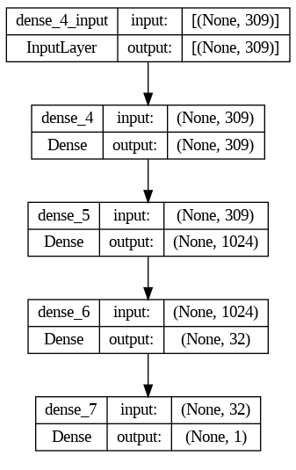
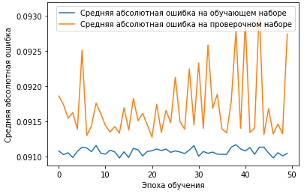
AI Project
NN architecture
0.092
Notes:
Для отдельных CASEs можно использовать предобученные нейронки, например, YOLOv5 и выше - для Object detection.
Для некоторых задач имеет смысл сначала проверить простейшие архитектуры.
В целом, в отрасли уже накоплен опыт, какая архитектура лучше подходит для какой задачи.
Средствами AutoML возможна автоматизация подбора архитектуры НС (Autokeras и др.).

Slide 9
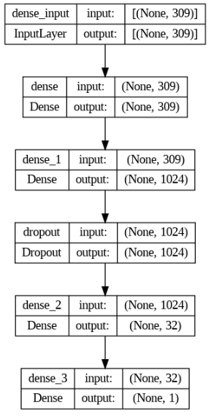
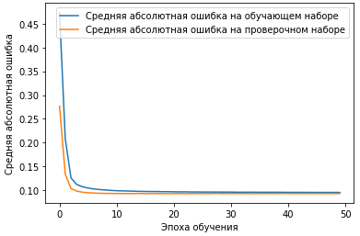
AI Project
NN architecture
0.091
Notes:
Для отдельных CASEs можно использовать предобученные нейронки, например, YOLOv5 и выше - для Object detection.
Для некоторых задач имеет смысл сначала проверить простейшие архитектуры.
В целом, в отрасли уже накоплен опыт, какая архитектура лучше подходит для какой задачи.
Средствами AutoML возможна автоматизация подбора архитектуры НС (Autokeras и др.).

Slide 10
AI Project
Hyperparameters
Number of layers in the model;
Types of layers;
Number of neurons in each layer;
Learning rate;
Batch size;
Optimizer;
Loss function.
Notes:
Гиперпараметры модели (неизменяемые параметры НС, НЕ изменяются самой нейросетью в процессе обучения)
К ним относятся:
количество слоев в модели;
типы слоев нейросети
количество нейронов в каждом слое;
скорость обучения (learning rate);
размер мини-выборки при обучении (batch size).
функция ошибки
Основная задача разработчиков – найти такое сочетание гиперпараметров, при котором будет достигнута максимальная точность работы нейросети

Slide 11
AI Project
Deployment and Integration
Demonstration

Slide 13


